Slide 1
Apprendre à comprendre le genre explicatif/documentaire
R1 constellation Sciences tout court
2H30 en présentiel + visite simple

Slide 2
On identifie 5 grands types de textes par leur fonction :
. Textes pour raconter
. Texte pour expliquer
. Texte pour faire agir
. Texte pour communiquer
. Texte pour jouer avec la langue
Notes:
Porosité entre ces 5 grands types

Slide 3
Narratif # Explicatif
« Le récit donne lieu à une approche prospective, le lecteur anticipant la suite de l’histoire. En revanche, les textes expositifs, ou explicatifs, sont abordés avec une démarche rétrospective ou chaque information nouvelle est mise en relation avec celle déjà lue ». Gombert, 2003
L’une des principales différences entre le texte narratif et le texte informatif
réside dans le fait que la signification d’une histoire prend souvent forme vers la fin du texte, tandis que la signification du texte informatif se construit tout au long du texte. La façon de traiter l’information n’est pas la même. Giasson 2011
EDUSCOL 2018
Notes:
Consensus sur le fait que la façon même de traiter l’information n’est pas la même dans ces deux types de textes.

Slide 4
Texte narratif/texte explicatif?
B
Un homme à la cervelle d’or
F
1. énorme
2. une marche
A
Un jour, il roula du haut d'un perron et vint donner du front contre un degré(2) de marbre,
où son crâne sonna comme un lingot. On le crut mort, mais en le relevant,
on ne lui trouva qu'une légère blessure, avec deux ou trois gouttelettes d'or caillées
dans ses cheveux blonds. C'est ainsi que les parents apprirent que l'enfant avait une cervelle en or.
G
Alphonse DAUDET,
Lettres de mon moulin.
H
Puis, tout ébloui des richesses qu'il portait dans la tête, fou de désirs, ivre de sa puissance, il quitta la maison paternelle et s'en alla par le monde en gaspillant son trésor.
E
Il était une fois un homme qui avait une cervelle d’or;
oui, madame, une cervelle toute en or. Lorsqu'il vint au monde, les médecins pensaient que cet enfant ne vivrait pas, tant sa tête était lourde et son crâne démesuré(1).
Il vécut cependant et grandit au soleil comme un beau plant d'olivier ; seulement sa grosse tête l'entraînait toujours, et c'était pitié de le voir se cogner à tous les meubles en marchant... Il tombait souvent.
D
La chose fut tenue secrète ; le pauvre petit lui-même ne se douta de
rien. De temps en temps, il demandait pourquoi on ne le laissait plus courir devant la porte avec les garçonnets de la rue. “ On vous
volerait, mon beau trésor ! ” lui répondait sa mère... Alors le petit
avait grand-peur d'être volé ; il retournait jouer tout seul, sans rien
dire, et se trimbalait lourdement d'une salle à l'autre... À dix-huit ans seulement, ses parents lui révélèrent le don monstrueux qu'il tenait du destin ; et, comme ils l'avaient élevé et nourri jusque-là, ils lui demandèrent en retour un peu de son or.
C
L’enfant n'hésita pas ; sur l'heure même (comment ?
par quels moyens ? la légende ne l'a pas dit), il
s'arracha du crâne un morceau d'or massif, un
morceau gros comme une noix, qu'il jeta fièrement
sur les genoux de sa mère...
Notes:
B-E-D-C-A-H-F-G
Le schéma narratif est la structure sur laquelle repose, peu ou prou, tout récit. Il est constitué de cinq étapes principales :
la situation initiale ;
l'élément perturbateur ;
les péripéties (conséquence dynamique de l'élément perturbateur) ;
le dénouement ;
la situation finale.

Slide 5
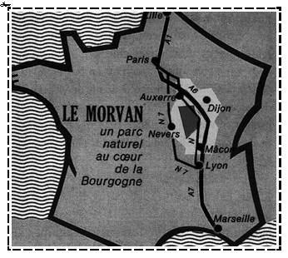
A
Le Morvan, îlot granitique au cœur de la Bourgogne calcaire est devenu par la volonté des hommes qui l'habitent, un des vingt-trois Parcs Naturels Régionaux de France.
C
Trop souvent considéré autrefois comme un pays isolé, il est aujourd'hui recherché pour ses paysages au relief bosselé couvert de forêts entre lesquelles se mêlent bocages, rivières, lacs et villages très caractéristiques.
B
Le Morvan est un pays privilégié : celui qui le découvre y revient.
E
Parmi ses objectifs “développer, éduquer, protéger et accueillir”, citons les activités culturelles, éducatives et d’information notamment l'accueil de jeunes en âge scolaire - classes de nature et classes vertes mais aussi l’accueil de groupes, sans oublier la visite des musées, des expositions...
D
Le Parc Naturel Régional du Morvan a développé, depuis sa création, les capacités d’accueil en milieu rural (hôtellerie, gîtes ruraux, gîtes d'étape, campings) et les possibilités de loisirs (randonnées pédestre, équestre; pêche dans les rivières, ruisseaux et étangs; canoë-kayak sur les rivières telles l’Yonne, la Cure, le Chalaux, le Cousin; sports nautiques variés différents selon les lacs: Chamboux, Chaumeçon, Crescent, Pannecîère-Chaumard, Saint-Agnan et Les Settons).
Notes:
A-C-D-E-B

Slide 6
Caractéristiques du texte explicatif
. Présence de termes techniques et de concepts plus abstraits
. Une plus grande densité conceptuelle
. Une structure de texte moins familière aux élèves
. La présence d’informations nouvelles
. Implique une confrontation aux connaissances antérieures
Les textes explicatifs sont très largement répandus : manuels, magazines, journaux quotidiens (dossiers), sites internet, livres documentaires…
L’acquisition d’une lecture experte de ce type d’écrit permet à l’individu de devenir un apprenant autonome, compétence primordiale dans le cycle secondaire.

Slide 7
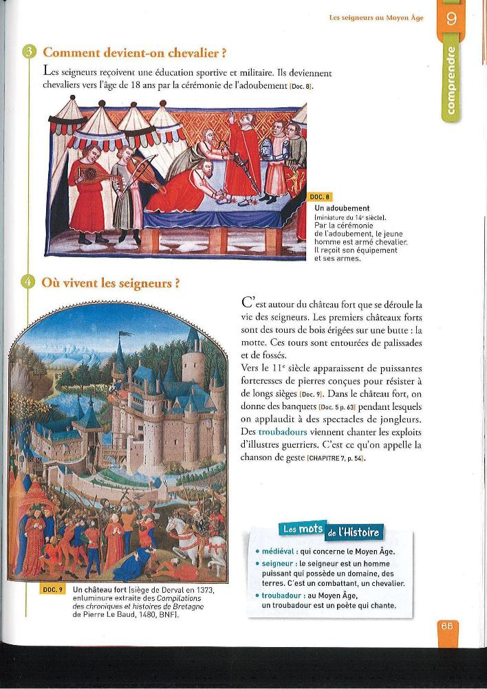
Notes:
1. cinq textes informatifs + quatre illustrations de statuts différents +quatre légendes d’illustration + deux types de notes différents +un questionnaire+ un système de renvoi à des documents figurant ailleurs dans l’ouvrage = 17 docs.
2. Sur trente et un mots potentiellement nouveaux seuls neuf sont expliqués : ordres, médiéval, seigneur, fief, entretenir, lices, refuges, férir, poindre, ravir, harnais, destrier, étourdir, heaume, coiffe, dérober, adoubement, tapisserie, manuscrit, miniature, enluminure, équipement, ériger, butte, motte, donner des banquets, chanter les exploits, chanson de geste, troubadours, siège, chroniques.
3. Le présent historique partout, les CC antéposés, les anaphores : hommes > ceux qui(3X)> chacun (premier §) , la valeur du « on »(dernier §)

Slide 8
Pour information, on repère cinq types possibles de relation rhétorique
dans le texte explicatif (+ un)
La notion de classification de structures de texte peut être utile dans l’enseignement, mais il faut garder à l’esprit que la plupart des textes comportent une combinaison de structures.

Slide 9
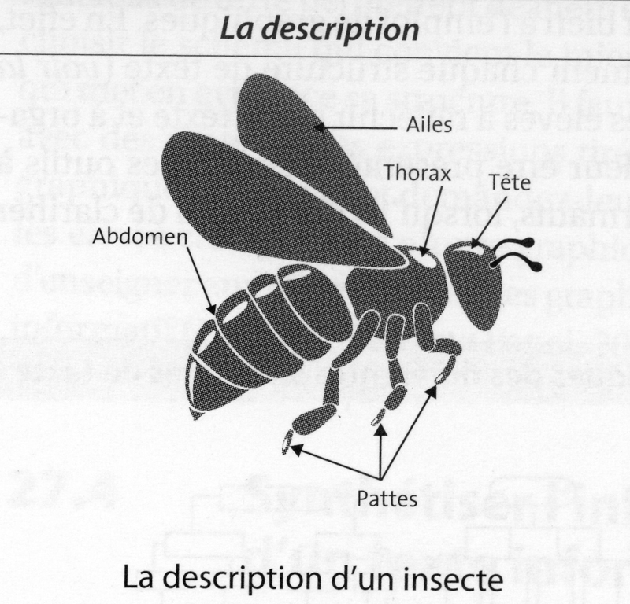
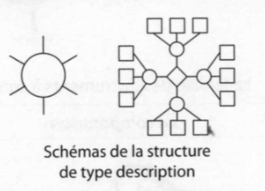
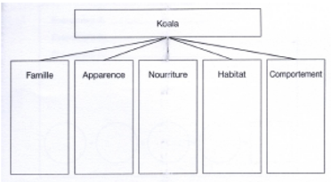
La description présente les caractéristiques d’un élément.
Notes:
infos sur un sujet en spécifiant attributs ou caractéristiques

Slide 10
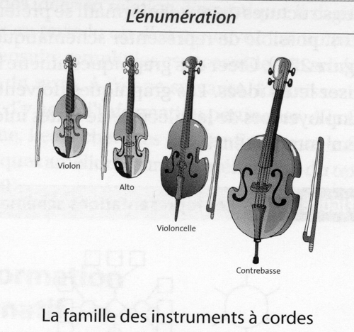
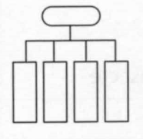
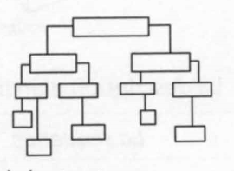
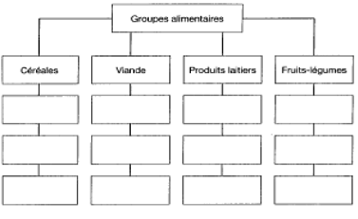
L’énumération décrit plusieurs éléments ayant des caractéristiques communes
L’énumération peut être ordonnée par des connecteurs : d’abord, ensuite, enfin, premièrement, deuxièmement, après, par la suite, finalement, etc.
Notes:
liste d'éléments reliés par un point commun (ex : groupes alimentaires) dont textes séquentiels (ex : tranformation du têtard en grenouille)

Slide 11
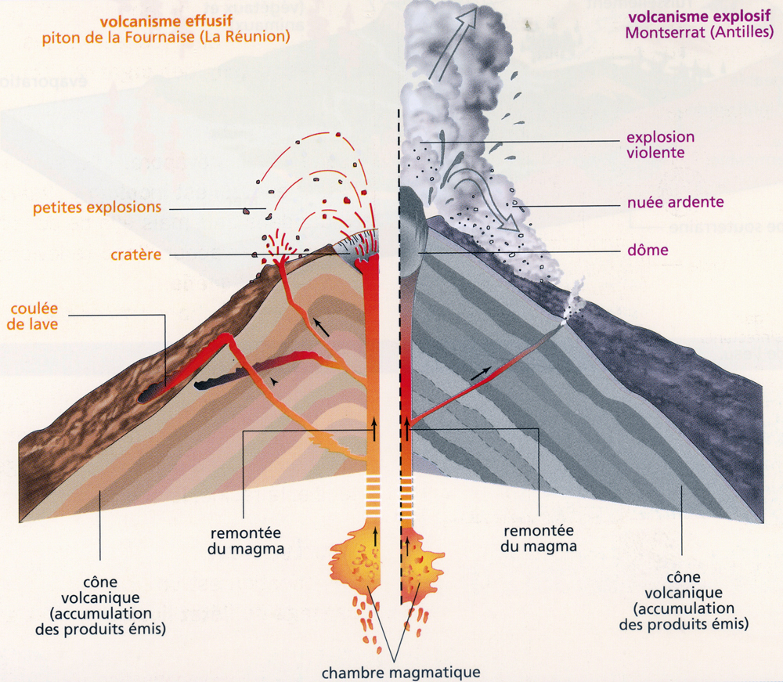
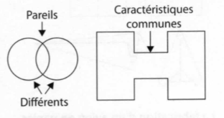
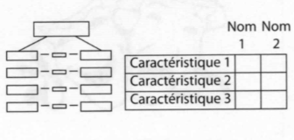
La comparaison met en évidence les différences et les ressemblances entre deux ou plusieurs éléments
Connecteurs fréquents : comme, de la même façon, comparé à, les deux, au lieu de, etc.
Notes:
ressemblances et différences (ex : modes de comportements pré-programmés de robots)

Slide 12
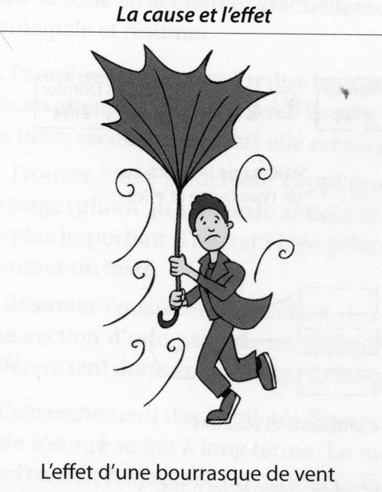
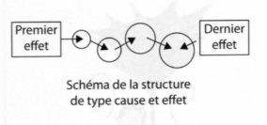
La relation de cause à effet explique les relations entre une cause et une conséquence.
Connecteurs fréquents : par conséquent, il s’ensuit que, ainsi, de fait, etc
Notes:
ex : effet de la pollution sur la pollinisation des poiriers en Chine…

Slide 13
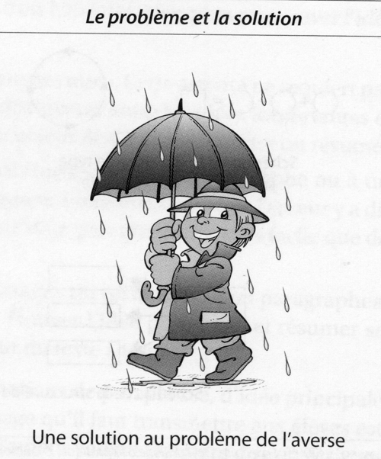
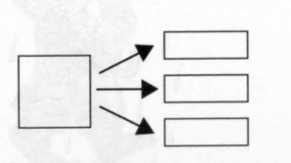
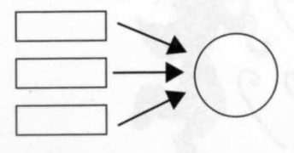
Le couple problème/solution permet de proposer une (des) solution(s) à un problème posé.
Notes:
semblable au type précédent mais en plus proposent une solution Dans la réalité des textes, on trouve le plus souvent des combinaisons de cette classification.

Slide 14
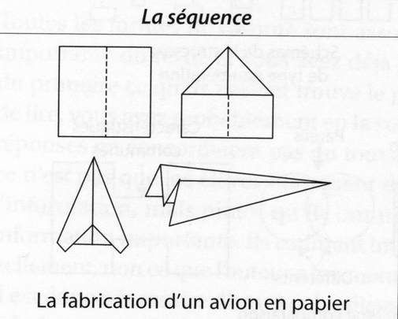
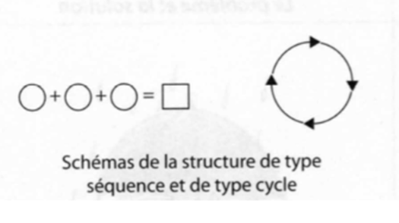
Textes à la charnière avec les textes pour « faire agir » ( textes prescriptifs )
Notes:
Classé dans les énumérations par Giasson

Slide 15
Un geste professionnel au service de la compréhension des textes explicatifs
L’activité d’anticipation de la lecture par énoncés (AAE)
Ou
guide d’anticipation
. Analyse vidéo du geste professionnel
. Concevoir un guide d’anticipation

Slide 16
Analyse d’une vidéo de classe
Caractériser la démarche, décrire le dispositif
Repérer les différentes étapes
Identifier les gestes professionnels

Slide 17
Lien Vidéo
Notes:
A!partir!de!cette!démarche,!trois!scénarios!sont!possibles!:! ! Scénario'N°1'en'groupe'classe,!qui!permet!l’acquisition!de!la!démarche!complète.!
.!Les!quatre!étapes!du!protocole!s’appliquent!en!continuité!:'
✓ Etape!1!>!Positionnement!préalable!et!confrontation!des!avis!en!binôme.! ✓ Etape!2!>!Mise!en!commun!en!groupe!classe.! ✓ Etape!3!>!Travail!individuel!:!lecture!et!production! ✓ Etape!4!>!Validation!collective!!
! Scénario'N°2'travail'individuel'en'autonomie,!lors!de!la!mise!en!atelier!de!la!classe.!
.!Un!groupe!d’élèves!s’engage!dans!le!protocole!:'
✓ Etape!1!–!Positionnement!préalable!(individuellement!ou!en!binôme)!
✓ Etape!2!–!Travail!individuel!:!lecture!et!production! .!Puis!en!différé,!une!fois!que!tous!les!élèves!sont!passés!par!rotation!
✓ Etape!3!–!Validation!collective!! !
Scénario'N°3'situation'mixte'avec'ACT,!variante!pour!étayage!d’un!groupe!de!besoin.!
✓ Avec!l’enseignant,!un!groupe!d’élèves!aborde!le!texte!selon!le!protocole!de!l’ACT.'
✓ En!autonomie,!le!reste!de!la!classe!applique!le!scénario!n°2!sur!le!même!texte.!

Slide 18
Pourquoi des activités d’anticipation ?
1. La compréhension d’un texte informatif (ou explicatif) s’appuie sur des connaissances minimales à propos du sujet. On ne comprend pas grand-chose d’un texte qui traite d’un sujet dont on ignore tout !
2. L’expérience a montré qu’un élève qui a des connaissances erronées sur un sujet parvient difficilement à les déconstruire afin de les faire évoluer en lisant un texte sur ce même sujet. Un lecteur peut manquer de flexibilité et, pour des raisons diverses, il privilégiera ce qu’il sait (ou croit savoir) de la question au détriment des informations apportées par le texte.
3. Des activités d’anticipation sur une thématique donnée permettent de mobiliser un projet de lecture (vérification des prévisions, réponses à des questions…), et donc, d’engager une lecture active du texte.
4. Quelle que soit l’activité d’anticipation choisie, l’enseignant veillera à ce que les élèves admettent que les informations du texte l’emportent sur leurs propositions erronées. Les activités d’anticipation participent à l’éducation à la démarche scientifique et l’éducation citoyenne : on émet des hypothèses, on les vérifie puis on les valide ou pas.
5. Dans le cas particulier des non lecteurs, les activités d’anticipation visent à éveiller la curiosité et la motivation des élèves qui développeront alors une écoute active du texte lu par l’enseignant.

Slide 19
Mise en situation
Un groupe sur la création d’un guide d’anticipation, pour rédiger des énoncés à partir des documents proposés
Un groupe sur observation microscopique de la levure de boulangerie

Slide 20
Présentation des énoncés produits sur le document proposé

Slide 21
L’intérêt d’une telle pratique
Dès la maternelle, les textes narratifs sont fortement utilisés dans les pratiques de classes mais, au cours de leur scolarité, les élèves seront aussi confrontés à de nombreux textes explicatifs dans de nombreuses disciplines. Un programme de lecture/écriture doit donc explorer les attitudes et habiletés qui permettront aux élèves de devenir des apprenants autonomes.
Le guide d’anticipation est un des moyens
qui permet de viser cette compétence. De surcroit, en s’appuyant sur la justifcation par l’écrit, il contribue au développement de l’expression écrite.

Slide 22
Ressources à votre disposition
Banque de séquences
. www.roll-descartes.fr
onglet perfectionnement/ travailler avec des activités d’anticipation

